Slide 1
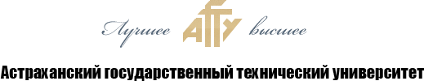



Физико-химия нефтяных дисперсных систем
(часть 1)
Кафедра «Химическая технология переработки нефти и газа»
Проф., д.т.н., Пивоварова Н.А.

Slide 2
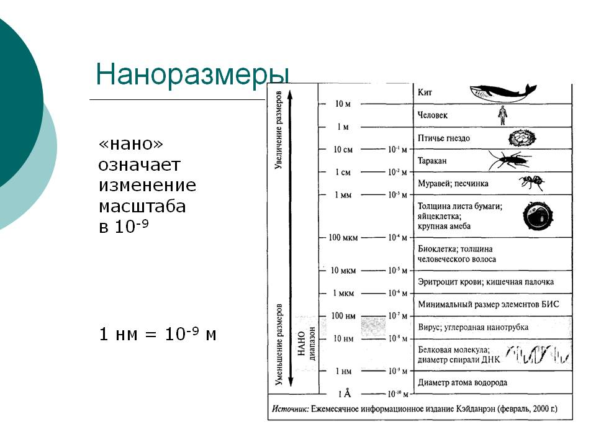
Соотношение размеров

Slide 3
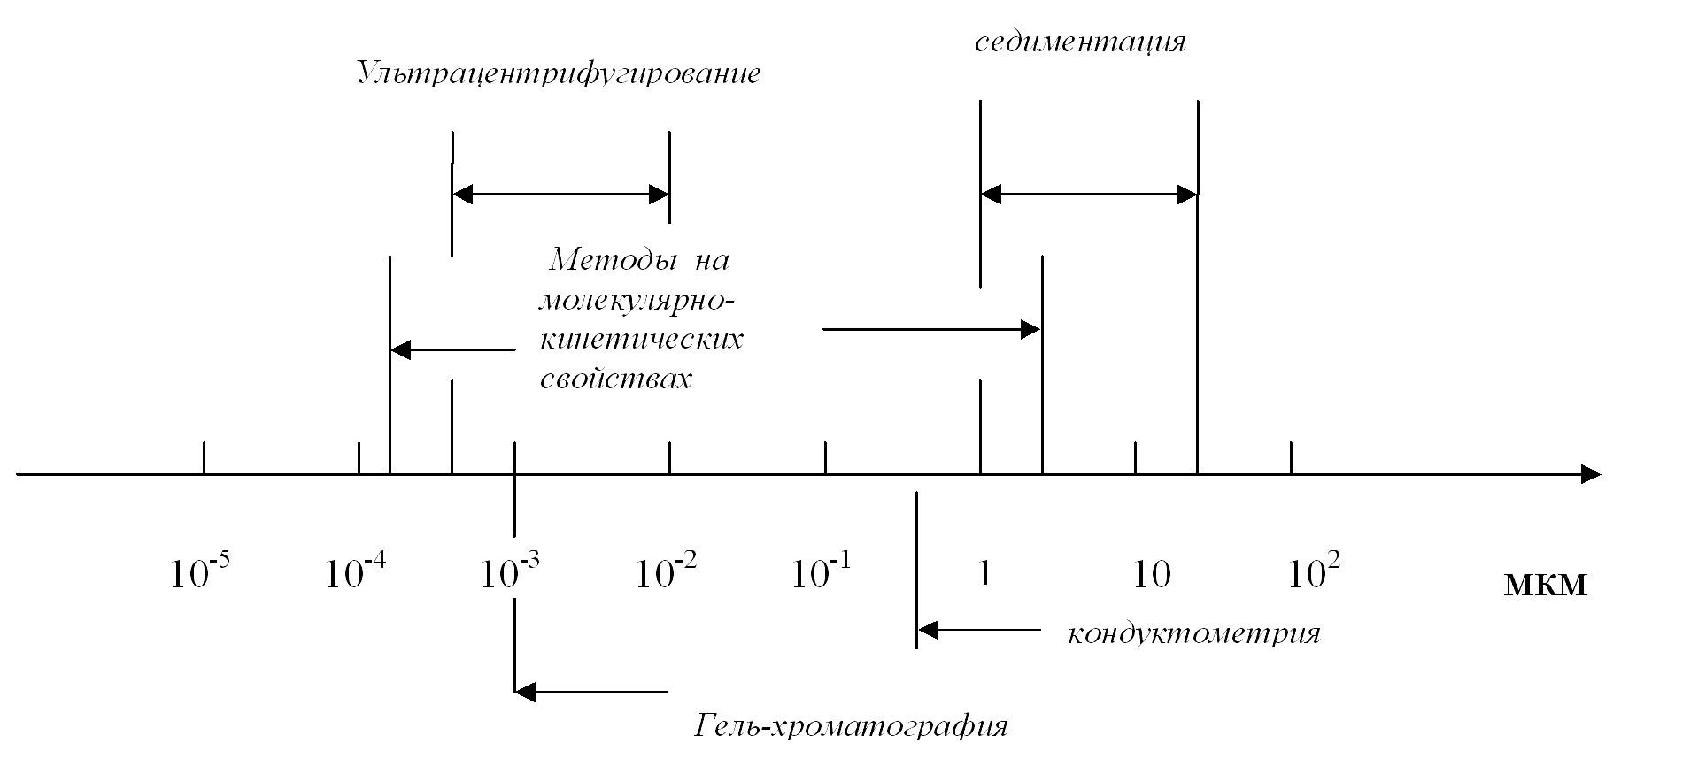
Методы исследования размеров дисперсной фазы НДС в зависимости от её размеров

Slide 4
Методы определения размеров частиц дисперсной фазы НДС
Методы определения дисперсности НДС условно делят на прямые и косвенные.
Прямые методы – это дифракционные и оптические, поскольку основаны на анализе характеристик излучений, взаимодействующих с объектом.
Дисперсная фаза и дисперсионная среда НДС, разделённые поверхностью раздела, характеризуются различными физическими свойствами: показателем преломления, оптической плотностью, диэлектрической проницаемостью и др.
Прохождение излучения любой природы через НДС будет сопровождаться поглощением и отражением (рассеянием). Излучения, используемые в анализе могут быть разнообразной природы: электромагнитные волны от рентгеновского диапазона (λ= 0,01-10 Å) до видимого (λ= 0,4-0,7 мкм) и инфракрасного (λ= 0,8-0,300 мкм); пучки заряженных электронов (дифракционные методы)

Slide 5
Методы определения размеров дисперсных частиц НДС
Косвенные методы анализа позволяют регистрировать дисперсное состояние НДС по изменению её макроскопических параметров: вязкости, поверхностного натяжения, по давлению насыщенных паров растворителя, и т.д.
В зависимости от диапазона размеров измеряемых частиц применяется тот или иной метод. Выбор конкретной методики определяется типом анализируемой НДС и предполагаемым уровнем её дисперсности.
В случае полидисперсных частиц наиболее полную информацию об ансамбле частиц дают дифференциальные характеристики.
Специфика НДС в том, что это дисперсная система - это система с неполярной дисперсионной средой, а степень дисперсности НДС сильно зависит от растворяющей способности дисперсионной среды.
При исследовании тяжёлых остаточных нефтепродуктов результаты анализа часто искажаются вследствие необходимости введения растворителей.

Slide 6
Дифракционные методы. Электронная микроскопия
Наиболее распространенными дифракционными методами исследования дисперсности НДС, содержащих твёрдую фазу, являются электронная микроскопия и рентгеновское рассеивание.
Электронная микроскопия - один из методов исследования микроструктуры твердых тел, их электрических и магнитных полей, локального состава с применением совокупности электронно-зондовых методов.
При рассеянии пучков ускоренных электронов частицами дисперсной фазы получаются дифракционные картины. Различные модификации электронных микроскопов позволяют наблюдать детали объектов до 0,1 нм. При исследовании малых частиц получают информацию об их внешней форме и структуре. Метод хорош для изучения мелкокристаллических образцов, но использование криотехники делает невозможным анализ дисперсного состояния жидких НДС.

Slide 7
Дифракционные методы. Электронная микроскопия
Для проведения анализа нужно соблюдать ряд требований:
Необходима предварительная фиксация и обработка. Объекты в процессе работы будут находиться в глубоком вакууме.
Маленькая толщина. Поток электронов будет сильно поглощаться объектом. И большую толщину он не «пробьет». В качестве объектов используются срезы, толщиной от 20 до 50 нм. Для удобства работы их размещают на тонкие прозрачные пленки.
Равномерность слоя. Перед началом исследования проводится механическая обработка. Она способна обеспечить постоянную толщину образца.

Slide 8
Дифракционные методы. Рентгеновское рассеивание
Длины волн рентгеновских лучей - от 0,05 до 0,20 нм. Рентгеновское излучение рассеивается электронами атомов и молекул исследуемого образца.
Интенсивность рассеянного света фиксируется и характеризует электронную плотность. Рентгенограммы (лауграммы) таких тел содержат несколько размытых дифракционных колец, интенсивность которых быстро падает с увеличением q. По ширине, форме и интенсивности этих колец можно делать заключения об особенностях ближнего порядка в той или иной конкретной жидкой или аморфной структуре.

Slide 9
Дифракционные методы. Рентгеновское рассеивание
Рентгеноструктурный метод нашел широкое применение для анализа структуры различных НДС: парафино- и асфальтеносодержащих дисперсий, масел, битумов и углеродных материалов.
Метод рентгеноструктурного анализа свойственны и серьёзные ограничения. Для проведения полного рентгеноструктурного анализа необходимо, чтобы вещество хорошо кристаллизовалось и давало достаточно устойчивые кристаллы. Иногда необходимо проводить исследование при высоких или низких температурах.

Slide 10
Седиментационные методы
Седиментационный метод — это способ определения среднего размера частиц в нефтяных дисперсных системах (НДС) или суспензиях, основанный на измерении скорости оседания (или всплывания) частиц под действием гравитации. Метод применяется для средне- и грубодисперсных систем с размером частиц от 2 до 15 мкм и более, основан на связи между радиусом частицы и скоростью её седиментации, описываемой законом Стокса.
Используются седиментометры (например, весы Фигуровского)
Время измеряют по моменту прекращения изменения массы осадка на чашечке динамометра в сосуде, оно соответствует времени оседания всех частиц. Таким образом, определяют радиус монодисперсных частиц НДС. Метод применим и для полидисперсных НДС, в которой частицы дисперсной фазы распределены по некоторому закону.

Slide 11

Седиментационные методы
При седиментации оседание частицы происходит под действием силы тяжести (или центробежных сил) и силы вязкого трения, пропорциональной скорости движения.
Из условия равенства этих сил при установившемся равномерном движении частицы формула для расчета её радиуса R следующая:
где η – вязкость дисперсионной среды;
(d – d₀) – разность плотностей дисперсной фазы и дисперсионной среды;
Н – высота сосуда;
g – ускорение свободного падения;
t_{r} – время оседания частиц.

Slide 12
Кондуктометрический метод
Определение дисперсности кондуктометрическим методом основано на измерении электрического сопротивления в момент прохождения частицей калиброванного микроотверстия. Особенностью метода является то, что:
достоверные результаты при применении этого метода можно получить только при малой концентрации частиц дисперсной фазы. Увеличение концентрации приводит к возрастанию вероятности попадания в межэлектродную область нескольких частиц одновременно, поэтому применяют растворители: обычно исследуют 20-25 %-ные растворы нефтепродуктов в бензоле.
Кроме того, среда должна быть электропроводной. С этой целью добавляют электролит (раствор LiCl в бутаноле).
Электролит и растворитель должны быть предварительно тщательно очищены от механических примесей и пыли.
Система должна быть кинематически устойчивой хотя бы на время проведения опыта (10 минут).

Slide 13
Гель-проникающая хроматография
Принцип метода ГПХ заключается в том, что при прохождении раствора
нефтепродукта через колонку, заполненную твердым гелем, происходит разделение
компонентов этого раствора за счет различной способности их проникать в поры геля.
Поры в частицах геля имеют неодинаковые размеры. Те молекулы образца, которые слишком велики, чтобы войти в самые крупные поры, не задерживаются гелем: двигаясь между частицами геля, они первыми выходят из колонки. Молекулы средних размеров могут входить только в некоторые поры, двигаясь по колонке с промежуточной скоростью.
Самые маленькие молекулы входят во все поры геля, поэтому задерживаются в наибольшей степени и появляются на хроматограмме последними. Гель выбирают по интервалу его проницаемости.
При анализе используют калибровочный график, который отражает размеры молекул стандартных веществ и распределение пор в геле. При исследовании НДС в качестве растворителя обычно применяют бензол. Результаты представляют в виде кривой с координатами относительный объем удерживания V_{отн} – диаметр d, нм.

Slide 14
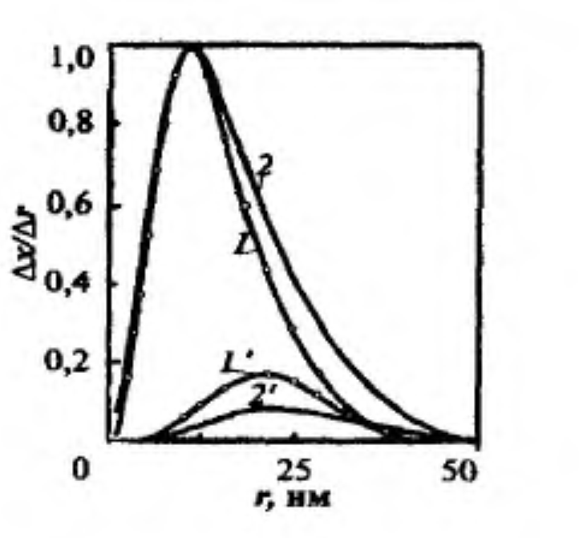

Распределение по размерам частиц компонентов остатков разных нефтей по данным гель-проникающей хроматографии
1 и 1’ – остаток и асфальтены нефти Вест-Кост;
2 и 2’ – остаток и асфальтены кувейтской нефти

Slide 15
Турбидиметрия.
Измерение оптической плотности
Метод основан на измерении оптической плотности жидкого образца при определенной длине волны проходящего света. Измерения величин оптической плотности проводятся при заданной длине волны света (λ₁=400 нм, λ₂=530 нм, λ₃=680 нм и др.).
Полученные данные используются для расчета размеров частиц дисперсной фазы. Для расчета необходимо задать плотность вещества дисперсной фазы, исходя из природы входящих в ее состав соединений. Считая, что смолисто-асфальтеновые вещества как наиболее высокомолекулярные и склонные к физическим межмолекулярным взаимодействиям являются основными веществами, составляющими дисперсную фазу, принимают плотность вещества ССЕ

Slide 16


Турбидиметрия. Измерение оптической плотности
Рассчитывают удельную поверхность частиц S по уравнению:
где коэффициент:
Тогда диаметр частиц, нм:
где ρ – плотность самой плотной части вещества ССЕ, равная 1,12 г/см³;

Slide 17
Фотокорреляционная лазерная спектроскопия
Определяют функцию рассеянного дисперсной системой света, показывающую отклонение числа частиц в изучаемом объекте
от среднего значения.
В результате броуновского движения число частиц в исследуемой ограниченной области (в кювете) не является постоянным. Вследствие этого происходит флуктуация интенсивности рассеяния света, которая определятся, согласно формуле Релея, объёмом и числом частиц дисперсной фазы наряду с другими характеристиками системы.

Slide 18
Фотокорреляционная лазерная спектроскопия
В качестве источников излучения в методе ФКС служат лазеры, позволяющие получать высокомонохроматичные пучки.
Пределы измерения размеров частиц ФКС составляют от нескольких нанометров до десятых долей микрометра.
Преимущество метода в том, что можно измерять размеры частиц в практически непрозрачных средах.
Недостаток – энергия лазерного луча способна преобразовать дисперсную структуру НДС в процессе анализа.

Slide 19
ЯМР-спектроскопия
Метод импульсного ядерного магнитного резонанса обладает высокой чувствительностью к характеру молекулярных движений и основан на явлении спинового эха в присутствии градиентов магнитного поля.
Ядра, входящие в атомы и молекулы, обладают магнитными моментами и спинами. Вся совокупность спинов образует спиновую систему вещества: статическую и решёточную части. Спин-решёточное и спин-спиновое взаимодействие характеризуются временами релаксации после наступления резонанса в результате воздействия сильного магнитного поля.
Времена релаксации зависят от состояния дисперсной фазы и дисперсионной среды.

Slide 20
ЭПР-спектроскопия
Применение спиновых зондов позволяет исследовать процессы развития микрогетерогенности и структурообразования в НДС.
Метод заключается в изучении резонанса спиновых зондов-радикалов в переменном электромагнитном поле.
Магнитный момент электрона может быть направлен по линии напряженности внешнего магнитного поля, либо против них.
Переходы электронов между этими состояниями можно стимулировать переменным электромагнитным полем. В момент резонанса происходит поглощение энергии.
Чем выше степень упорядоченности системы, тем ниже подвижность молекул и больше времени требуется радикалу для переориентации в магнитном поле.
Степень упорядоченности и подвижность молекул связаны с размерами дисперсной фазы.

Slide 21
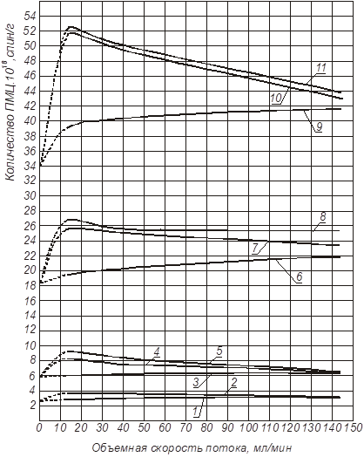
ЭПР-спектроскопия
Изменение количества парамагнитных центров в прямогонных остатках при воздействии постоянного
магнитного поля
1 – смесь мазута и полугудрона без магнитной обработки (бмо);
2 - смесь мазута и полугудрона с магнитной обработкой при двукратном пересечении магнитного поля (смо2);
3 – полугудрон (бмо); 4 – полугудрон (смо1); 5 – полугудрон (смо2);
6 – смесь мазута и гудрона ГВА (бмо);
7 - смесь мазута и гудрона ГВА (смо1); 8 - смесь мазута и гудрона ГВА (смо2);
9 – гудрон ГВА (бмо);
10 - гудрон ГВА (смо1); 11 - гудрон ГВА (смо2);

Slide 22
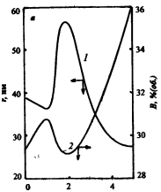
Косвенные методы определения дисперсности НДС
Косвенные методы определения дисперсности НДС основаны на измерении их макроскопических свойств. Например, вязкостно-температурных характеристик, диалектической проницаемости, поверхностного натяжения, давлению насыщенного пара растворителя и т.п. Наблюдается взаимосвязь этих параметров с размером частиц – одинаковый характер имеют кривые зависимости дисперсности различных нефтей от концентрации высших жирных спиртов С₁₂ –С₁₄
Зависимость радиуса r ССЕ (метод турбидиметрии)
и выхода В фракции НК-250˚С из нефти

Slide 23
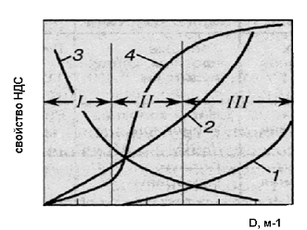

Косвенные методы определения дисперсности НДС
Кривые дисперсности нефти и её свойств от концентрации высших жирных спиртов С₁₂-С₁₄ для НДС разной степени дисперсности

Slide 24
Оценка экстремального состояния НДС
Экстремальное состояние НДС соответствует экстремуму на кривой изменения дисперсности системы и, соответственно, её физико-химических свойств.
Методы оценки экстремального состояния основаны на исследовании изменения состояния НДС под воздействием различных факторов:
степени дисперсности (т.е. средних размеров частиц дисперсной фазы);
кинетической устойчивости;
поверхностного натяжения;
структурно-механических (реологических) свойств;
электрических свойств;
оптических свойств,
тепловых свойств;
выхода целевого (или побочного) продукта того или иного технологического процесса.
Перечисленные методы выбираются исходя из конкретной поставленной задачи.

Slide 25
Поверхностные и объёмные свойства НДС и методы их исследования
Поверхностные и объёмные свойства вещества можно считать двухмерными и трёхмерными. Свойства, изменяющиеся во времени являются неравновесными.
Состояние вещества в объёме характеризуют объёмными свойствами, главным из которых является интенсивность ММВ.
Для экспериментальной оценки энергии ММВ можно пользоваться теплотой и работой испарения при небольших давлениях насыщенного пара – реальные энергии, которые необходимы для того, чтобы перевести молекулы из потенциальной ямы в жидкости на бесконечно удалённые друг от друга расстояния, где можно пренебречь их ММВ, т.е. в состояние идеального газа.
В качестве параметров, описывающих изменение поверхностных и объёмных свойств можно использовать их координационные числа на поверхности и в объёме жидкости.

Slide 26
Координационные числа нефтяных фракций и фракций смолы на поверхности и в объёме
(температура 20°С)
Нефтяные фракции | Вязкость, мПа*с | Объёмное число | Поверхностное число
Аравийская нефть
150-163°С | 0,69 | 10,27 | 8,13
185-206°С | 1,10 | 10,08 | 8,27
244-262°С | 2,37 | 7,83 | 8,46
278-295°С | 3,84 | 7,19 | 8,61
Смолы
89-116°С | 0,60 | 7,96 | 8,32
246-271°С | 7,74 | 5,29 | 7,38
367-451°С | 53,46 | 3,14 | 8,25

Slide 27
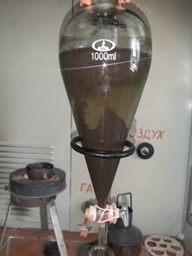
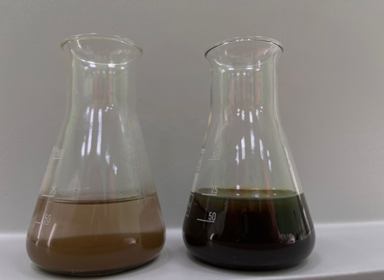
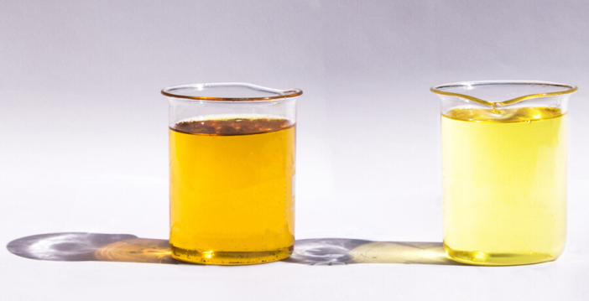
Устойчивость НДС
Способность системы сопротивляться внутренним процессам межчастичного взаимодействия, приводящим к изменению размеров частиц дисперсной фазы и, соответственно, способность дисперсной системы сохранять равномерное распределение частиц дисперсной фазы в объёме

Slide 28
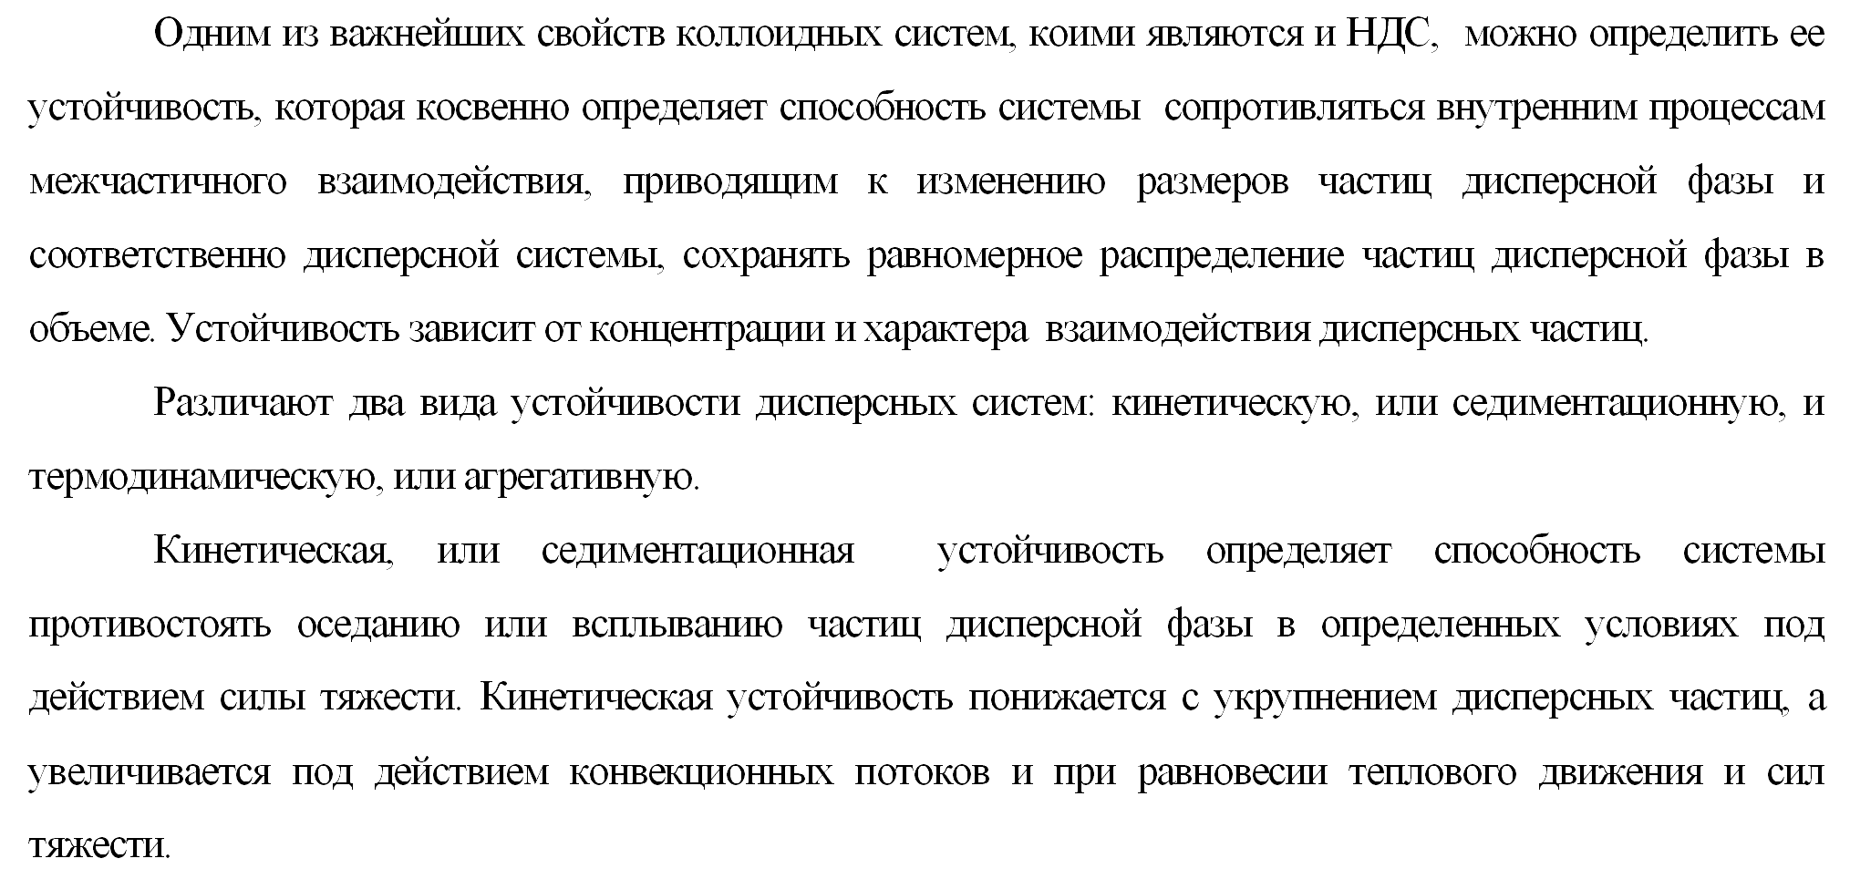
Устойчивость НДС

Slide 29
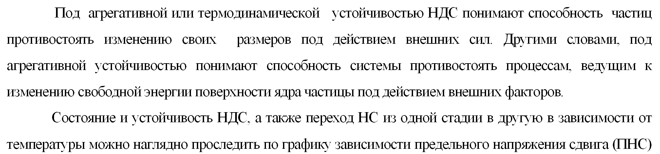
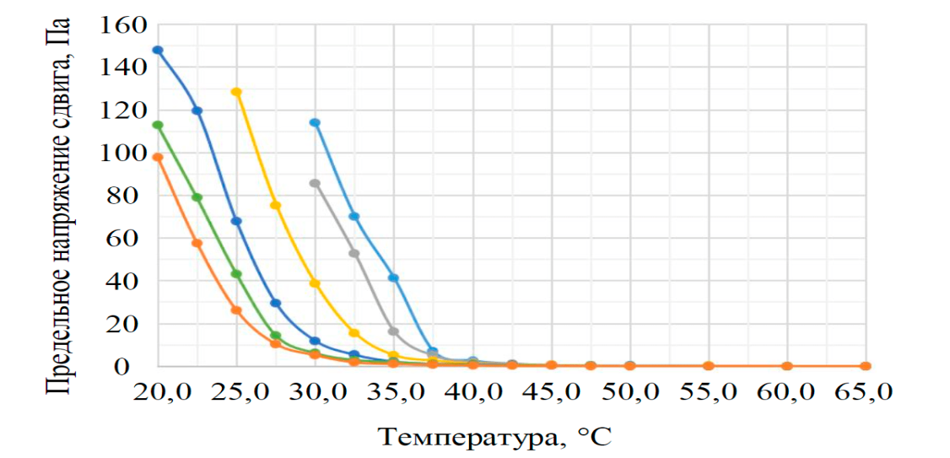

Устойчивость НДС
Зависимость предельного напряжения сдвига от температуры для смеси нефти D_{2ef} Кыртаельского (высокопарафинистой) и
Нефти D_{st} старооскольского (парафинистой) месторождений

Slide 30
Физико-химическая механика НДС
Основной задачей физико-химической механики НДС является изучение закономерностей реологического поведения и структурообразования в нефтяных системах.
С одной стороны, с целью поиска наиболее технологичных способов управления прочностью образующихся структур, А с другой стороны – с целью использования макроструктурных реологических параметров для оценки экстремальных состояний НДС, в которых наиболее эффективно осуществляется их добыча, транспортировка, хранение и последующая переработка.
Микроструктура НДС, описываемая макроструктурными реологическими параметрами, предопределяет поведение углеводородного сырья в различных физических и химических процессах переработки. Например, при нагреве и последующем кипении в процессах атмосферно-вакуумной перегонки или в химических реакциях, таких как висбрекинг, коксование или получение битумов.

Slide 31
Реологические модели поведения НДС
Реология – это наука о деформационном поведении материалов под действием напряжений. Вязкость (внутреннее трение) – свойство материала сопротивляться перемещению его слоев относительно друг друга (течению) при приложении внешних воздействий.
В основополагающих работах П.А. Рéбиндера раскрыт понятийный и математический аппарат реологии и физико-химической механики дисперсных систем.
В 1928 году Рéбиндер открыл эффект адсорбционного понижения прочности твёрдых тел, получившего в советской научной литературе наименование «Эффекта Рéбиндера». Это открытие положило начало новой области знания — физико-химической механики.
Связь между напряжением сдвига τ , деформацией сдвига δ и их изменением во времени составляет суть реологических исследований.
Сила, приложенная к параллельным плоскостям жидкости вызывает напряжение и сдвиг (деформацию сдвига, δ) плоскостей друг относительно друга на величину dδ за время dt

Slide 32
Реологические модели поведения НДС
Величина сопротивления этому перемещению, называемая вязкостью, определяется по формуле:
где: τ – напряжение сдвига, Па
δ - деформация сдвига
η - коэффициент динамической вязкости (Па⋅с);
D – градиент скорости сдвига, с⁻¹
Градиент скорости сдвига есть отношение разности скоростей перемещения соседних слоев жидкости к расстоянию между ними за время t и имеет размерность с⁻¹: D=dδ/ dt
Упругое поведение характеризуется пропорциональностью между напряжением и деформацией сдвига и описывается законом Гука:
τ = Gδ
G – модуль упругости или сдвига

Slide 33
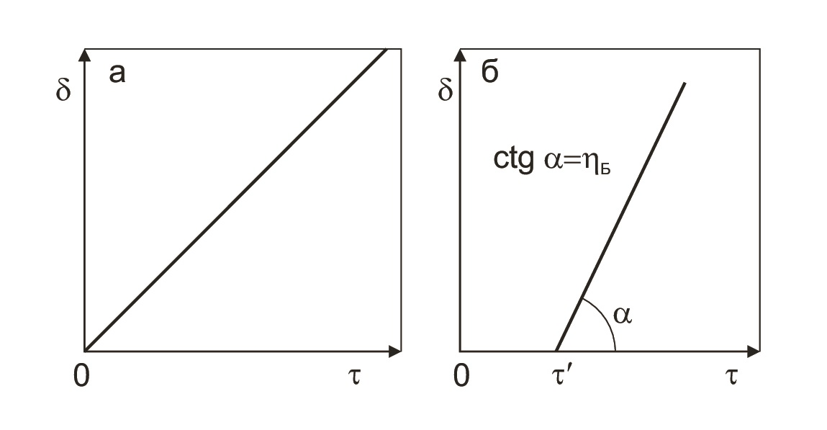
Случаи вязкого и вязкопластичного поведения тел
а – вязкое течение (закон Ньютона), термически активируемый процесс ;
б – вязкопластичное течение (теория Бингама-Шведова)
δ - деформация сдвига τ - напряжение сдвига
η_{Б} - динамическая бингамовская вязкость

Slide 34
Вязкое течение. Теория Эйринга - Френкеля
Подход к теории температурной зависимости вязкости, предложенный Я.И. Френкелем и Г. Эйрингом, рассматривает течение как динамический процесс, происходящий с определенной скоростью.
Элементарный акт процесса течения состоит в том, что молекулярно-кинетический элемент преодолевает потенциальный барьер при переходе из одного равновесного положения в другое.
Характер температурной зависимости вязкости определяется числом возможных переходов молекулярно-кинетических элементов из одного положения равновесия в другое через потенциальный барьер при различных температурах.
Энергию активации вязкого течения можно определить из углового коэффициента прямой
ln η = f(Т⁻¹)

Slide 35
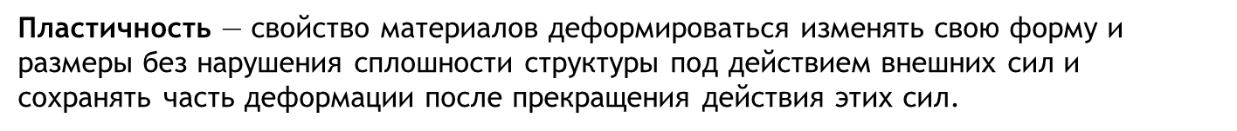
Вязкопластичное течение. Теория Бингама-Шведова
Ф.Н. Шведов, основатель коллоидной механики, исследуя свойства структурированной жидкости, а затем Ю.К. Бингам показали, что пластичные тела характеризуются в первом приближении двумя константами: пределом текучести и пластической вязкостью, которая остается практически постоянной в некоторой области выше предела текучести, тогда как обычная эффективная вязкость в этой области резко падает с возрастанием напряжения сдвига.
Постоянство пластической вязкости соответствует приближённой применимости уравнения Шведова-Бингама для сопротивления пластичного потока:
η_{Б} = (τ - τ* ) / (dδ/ dt)
где η_{Б} – бингамовская или пластическая вязкость

Slide 36
Вязкопластичное течение
Пластичное поведение является нелинейным и характеризуется отсутствием пропорциональности между напряжением и деформацией сдвига – при напряжениях сдвига, меньших предельного (предела текучести) τ*, деформации не происходит. При достижении напряжения τ = τ* деформация происходит с определённой скоростью. Для осуществления деформации уже не требуется дальнейшего повышения напряжения.
Механизм пластического течения заключается в совокупности актов разрыва и восстановлении контактов между дисперсными частицами после преодоления предельного напряжения сдвига τ* исследуемой системы.

Slide 37
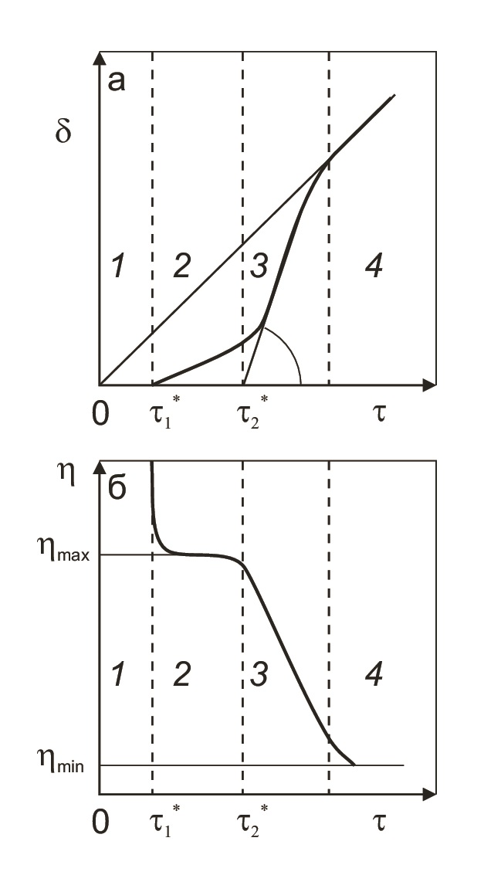
Обобщённая форма реологической кривой
δ - деформация сдвига
τ - напряжение сдвига
η- динамическая вязкость
Участки:
1 – бесконечная вязкость, деформации нет
2 –ползучесть НДС, деформация незначительна
3 – разрушение структуры НДС, вязкопластичное тело (модель Бингама-Шведова)
4 – ньютоновская жидкость

Slide 38
Благодарю за внимание

Slide 39



Кафедра «Химическая технология переработки нефти и газа»
Астраханского государственного технического университета
Электронная почта и телефон:
E-mail: n.pivovarova@astu.ru,htng.ru
Тел.: +7(8512)61-42-50
+7(917)190-74-85.

